Slide 1
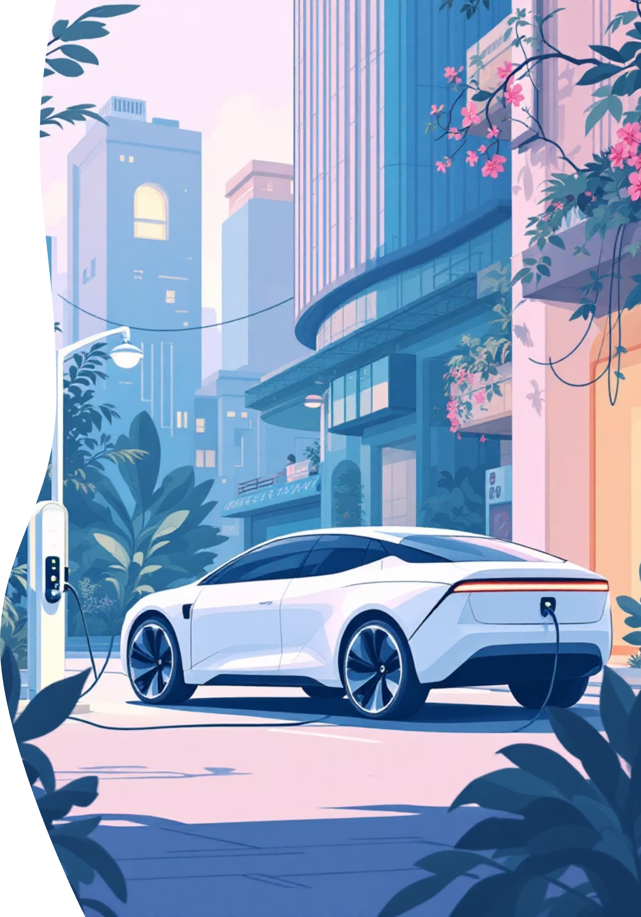
CHƯƠNG 2
Pin và Sạc Ô Tô Điện: Xu hướng và Tương lai tại Việt Nam
Ngành công nghiệp ô tô điện tại Việt Nam đang trải qua một cuộc cách mạng mạnh mẽ, với pin và hệ thống sạc đóng vai trò trung tâm. Sự phát triển này không chỉ định hình lại cách chúng ta di chuyển mà còn mở ra một tương lai bền vững hơn.
Nguyễn Thanh Đạt

Slide 2
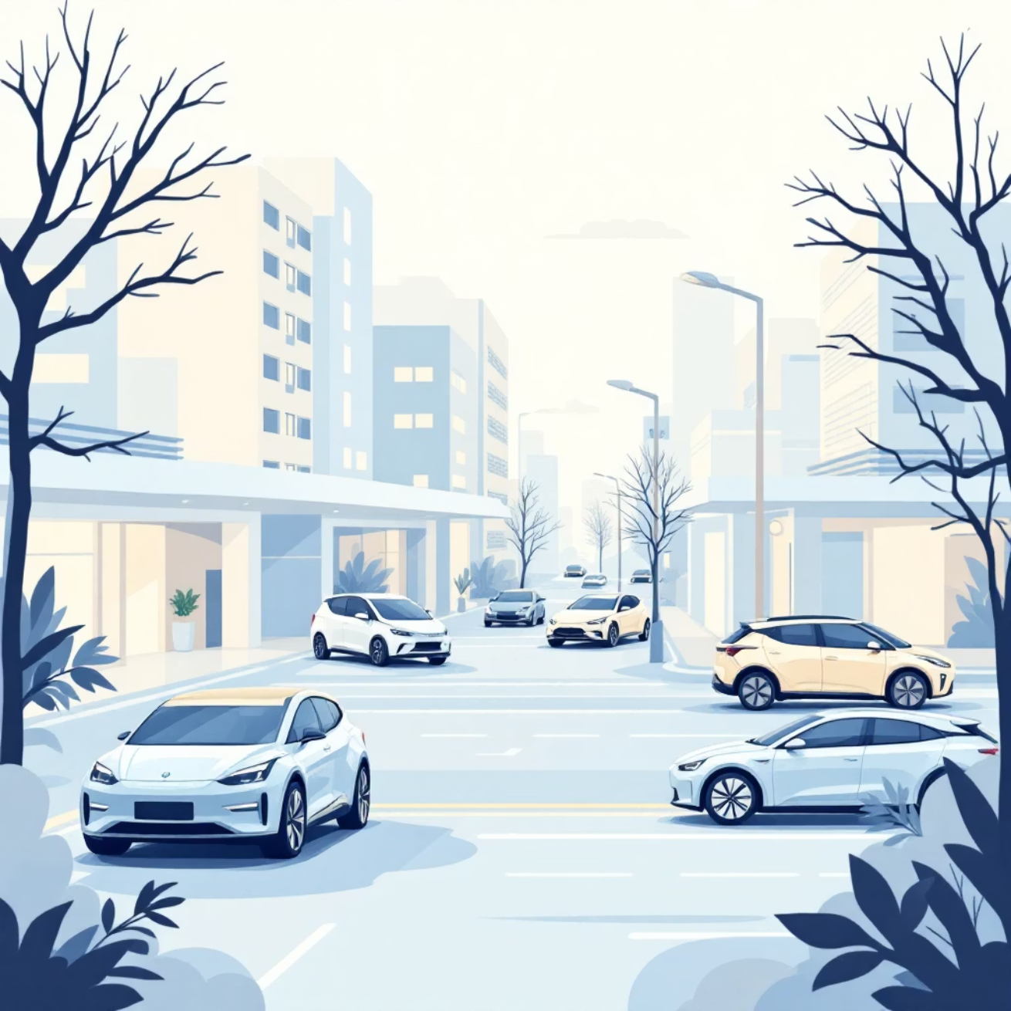
Thị Trường Xe Điện Việt Nam 2025: Bùng Nổ và Đa Dạng
Hơn 20 Mẫu Xe Điện Chính Hãng
VinFast Dẫn Đầu Thị Trường
Từ các mẫu xe mini như Wuling Mini EV giá 197 triệu đồng đến VinFast VF7 phân khúc SUV, thị trường đang chứng kiến sự đa dạng chưa từng có, đáp ứng mọi nhu cầu và túi tiền.
VinFast tiên phong với nhiều mẫu xe đa dạng, mang đến quãng đường di chuyển ấn tượng từ 150 km đến hơn 600 km mỗi lần sạc, khẳng định vị thế dẫn đầu.
Nhu Cầu Pin và Sạc Tăng Mạnh
Cùng với sự phát triển nhanh chóng của xe điện, nhu cầu về pin và hạ tầng sạc cũng gia tăng đáng kể, đòi hỏi các giải pháp đồng bộ và hiệu quả.

Slide 3

Công Nghệ Pin Ô Tô Điện Phổ Biến tại Việt Nam
Pin Lithium-Ion
Pin LFP (Lithium Iron Phosphate)
Nhẹ, hiệu suất cao và tuổi thọ dài, loại pin này chiếm ưu thế trên các mẫu xe của VinFast, BYD và Wuling, là lựa chọn hàng đầu cho xe điện.
Được biết đến với độ an toàn và bền bỉ, pin LFP được sử dụng trên VinFast Limo Green và Mini EV, mang lại sự yên tâm cho người dùng.
Pin NiMH
Dung Lượng Pin Thực Tế
Pin NiMH ít phổ biến hơn do kích thước và trọng lượng lớn, không tối ưu cho xe điện hiện đại.
Ví dụ, VinFast VF3 sử dụng pin 18,64 kWh, trong khi Wuling Mini EV có pin từ 9,6 - 13,4 kWh, thể hiện sự đa dạng về dung lượng.

Slide 4
Hệ Thống Sạc Ô Tô Điện tại Việt Nam: Từ Thường đến Nhanh
Sạc Thường (AC)
Sạc Nhanh (DC)
Sử dụng điện dân dụng 220V, thời gian sạc đầy thường từ 6-9 giờ, phù hợp cho việc sạc tại nhà qua đêm (ví dụ Wuling Mini EV).
Với công suất 30-60 kW, sạc nhanh cho phép nạp từ 10%-70% pin chỉ trong 27-36 phút (VinFast Nerio Green, Limo Green), tiết kiệm thời gian đáng kể.
Hạ Tầng Sạc Công Cộng
Ưu Đãi Đặc Biệt
Hệ thống trạm sạc đang mở rộng tại các thành phố lớn, đặc biệt VinFast đang phát triển mạng lưới trạm sạc riêng rộng khắp cả nước.
Chính sách miễn phí sạc pin đến 30/06/2027 cho khách hàng VinFast VF3 là một động lực lớn thúc đẩy việc sử dụng xe điện.

Slide 5
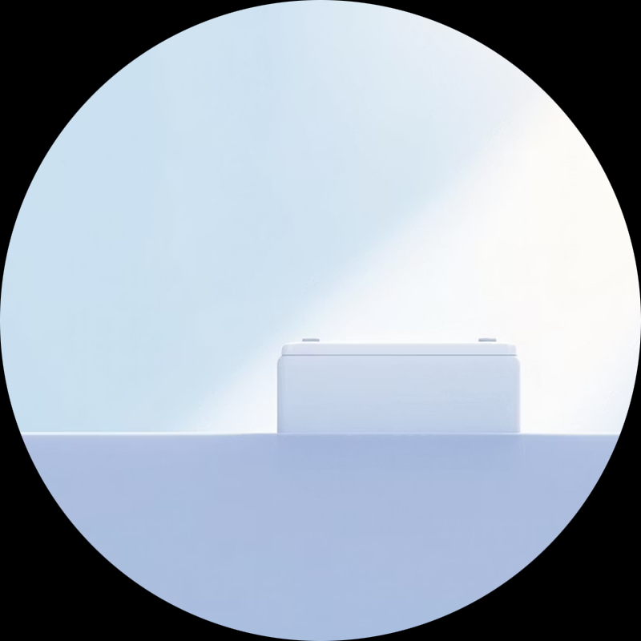
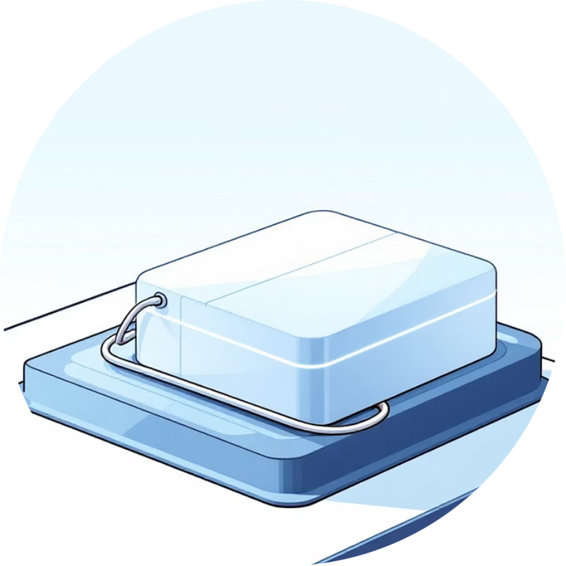
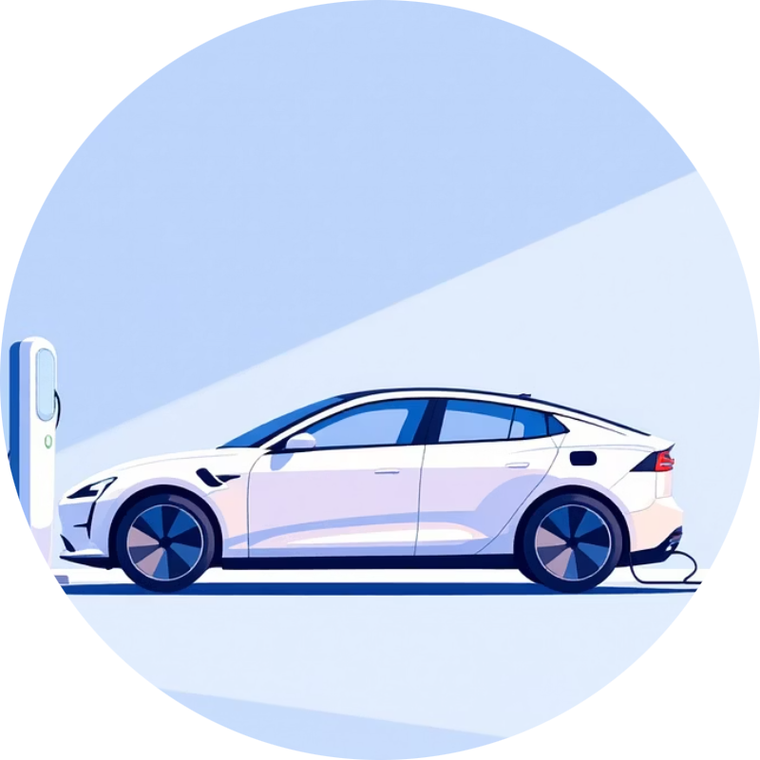

Điểm Nhấn Công Nghệ và Tiện Ích Pin - Sạc
Pin Đạt Chuẩn IP68
Pin Tháo Lắp Dễ Dàng
Chi Phí Sạc Điện Thấp
Mua Kèm Pin Ưu Tiên
Khả năng chống nước, bụi IP68 giúp pin hoạt động bền bỉ, phù hợp với điều kiện khí hậu ẩm ướt của Việt Nam.
Tính năng này hỗ trợ thay thế nhanh chóng (VinFast Evo Grand), tối ưu hóa thời gian sử dụng và tiện lợi cho người dùng.
Với chi phí chỉ dưới 10.000 đồng/ngày cho quãng đường 33 km (Wuling Mini EV), xe điện mang lại lợi ích kinh tế vượt trội.
Chính sách thuê pin đã dừng, khuyến khích khách hàng mua kèm pin để tối ưu chi phí và sở hữu trọn vẹn giá trị xe.

Slide 6
Các Mẫu Xe Điện Tiêu Biểu và Pin - Sạc Đi Kèm
Wuling Mini EV
Pin 9,6 - 13,4 kWh, quãng đường 120-170 km, sạc thường 6,5-9 giờ.
VinFast VF3
Pin 18,64 kWh, sạc nhanh 10%-70% trong 36 phút, giá 299 triệu đồng.
VinFast Nerio Green
Pin 41,9 kWh, sạc nhanh 60 kW (10-70% trong 27 phút), quãng đường 319 km.
VinFast Limo Green
Pin LFP 60,13 kWh, quãng đường 450 km, sạc nhanh 30 phút đạt 70%.

Slide 7
Hạ Tầng Sạc và Dịch Vụ Hỗ Trợ tại Việt Nam
Hệ Thống Showroom và Trạm Sạc VinFast
1
VinFast đã xây dựng mạng lưới rộng khắp, đảm bảo sự tiện lợi và hỗ trợ tối đa cho khách hàng trên toàn quốc.
Trạm Sạc Công Cộng Đang Phát Triển
2
Các thành phố lớn như Hà Nội, TP.HCM, Đà Nẵng đang chứng kiến sự gia tăng các trạm sạc công cộng, tạo điều kiện thuận lợi cho việc di chuyển.
Doanh Nghiệp Chuyển Đổi Sang Xe Điện
3
Nhiều doanh nghiệp vận tải và dịch vụ bắt đầu đưa xe điện vào hoạt động, thúc đẩy nhu cầu về hạ tầng sạc nhanh và ổn định.
Thách Thức Hiện Tại
4
Hạ tầng sạc chưa đồng bộ và cần đầu tư mạnh mẽ hơn để phủ sóng rộng khắp, đáp ứng nhu cầu ngày càng tăng của thị trường.

Slide 8
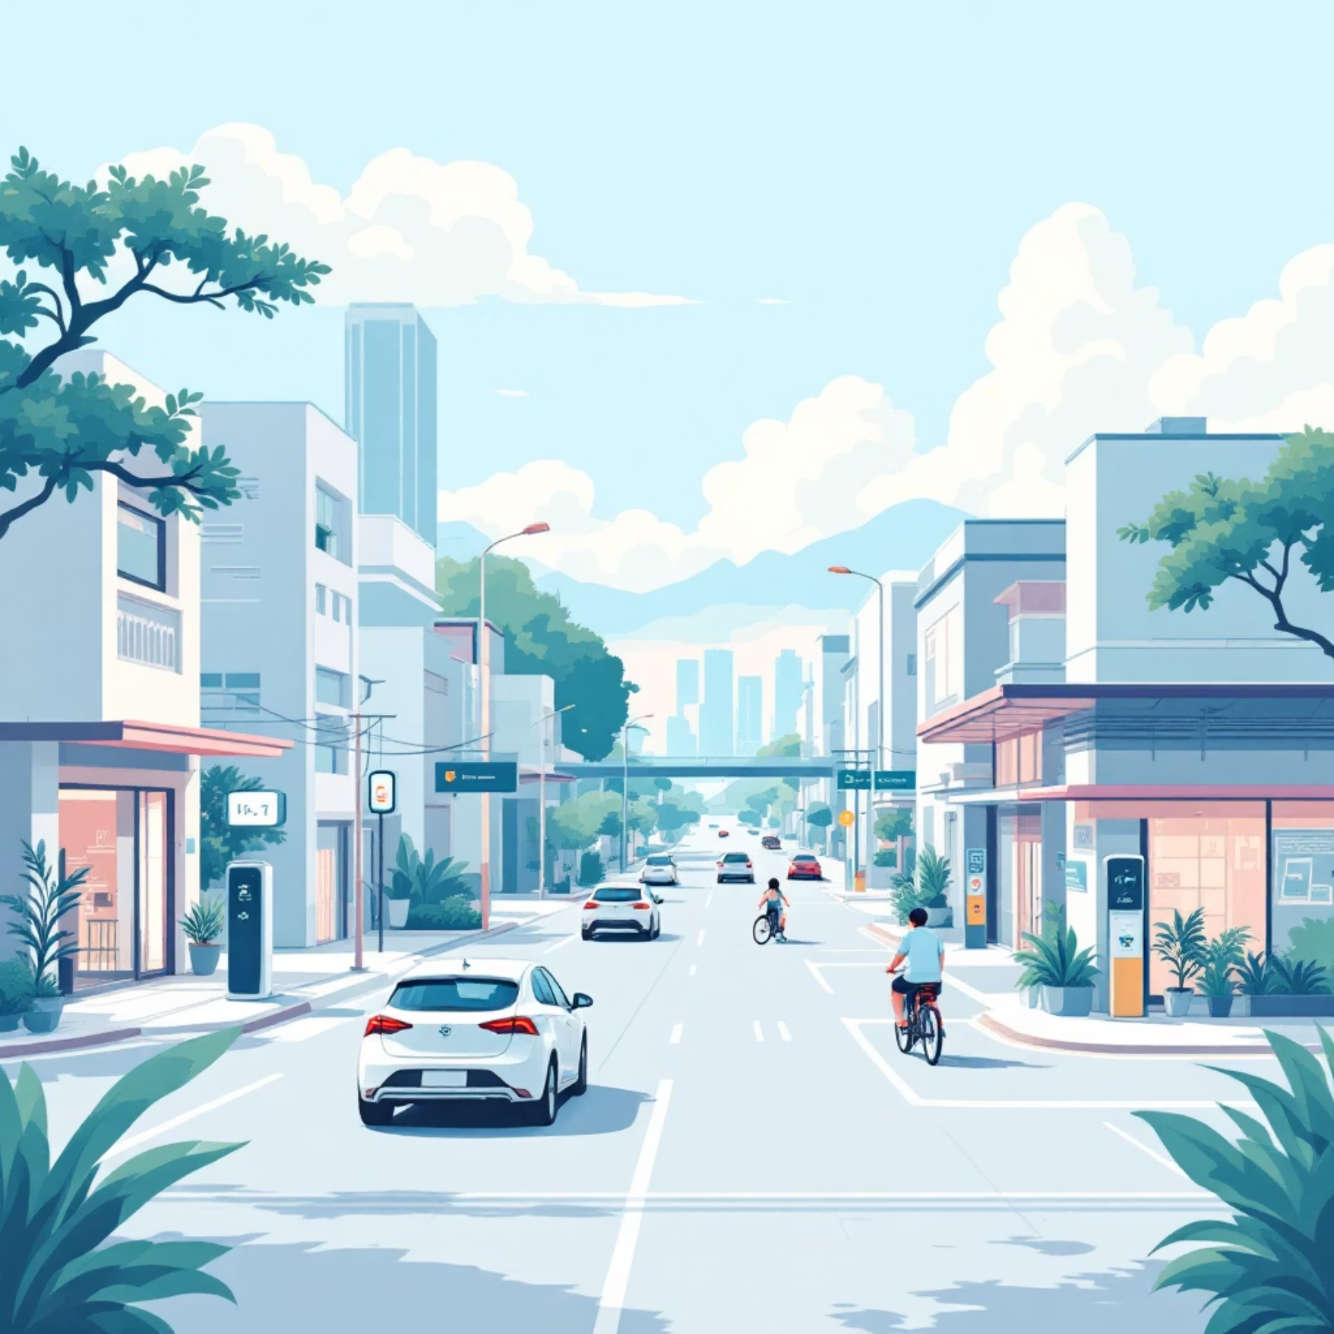
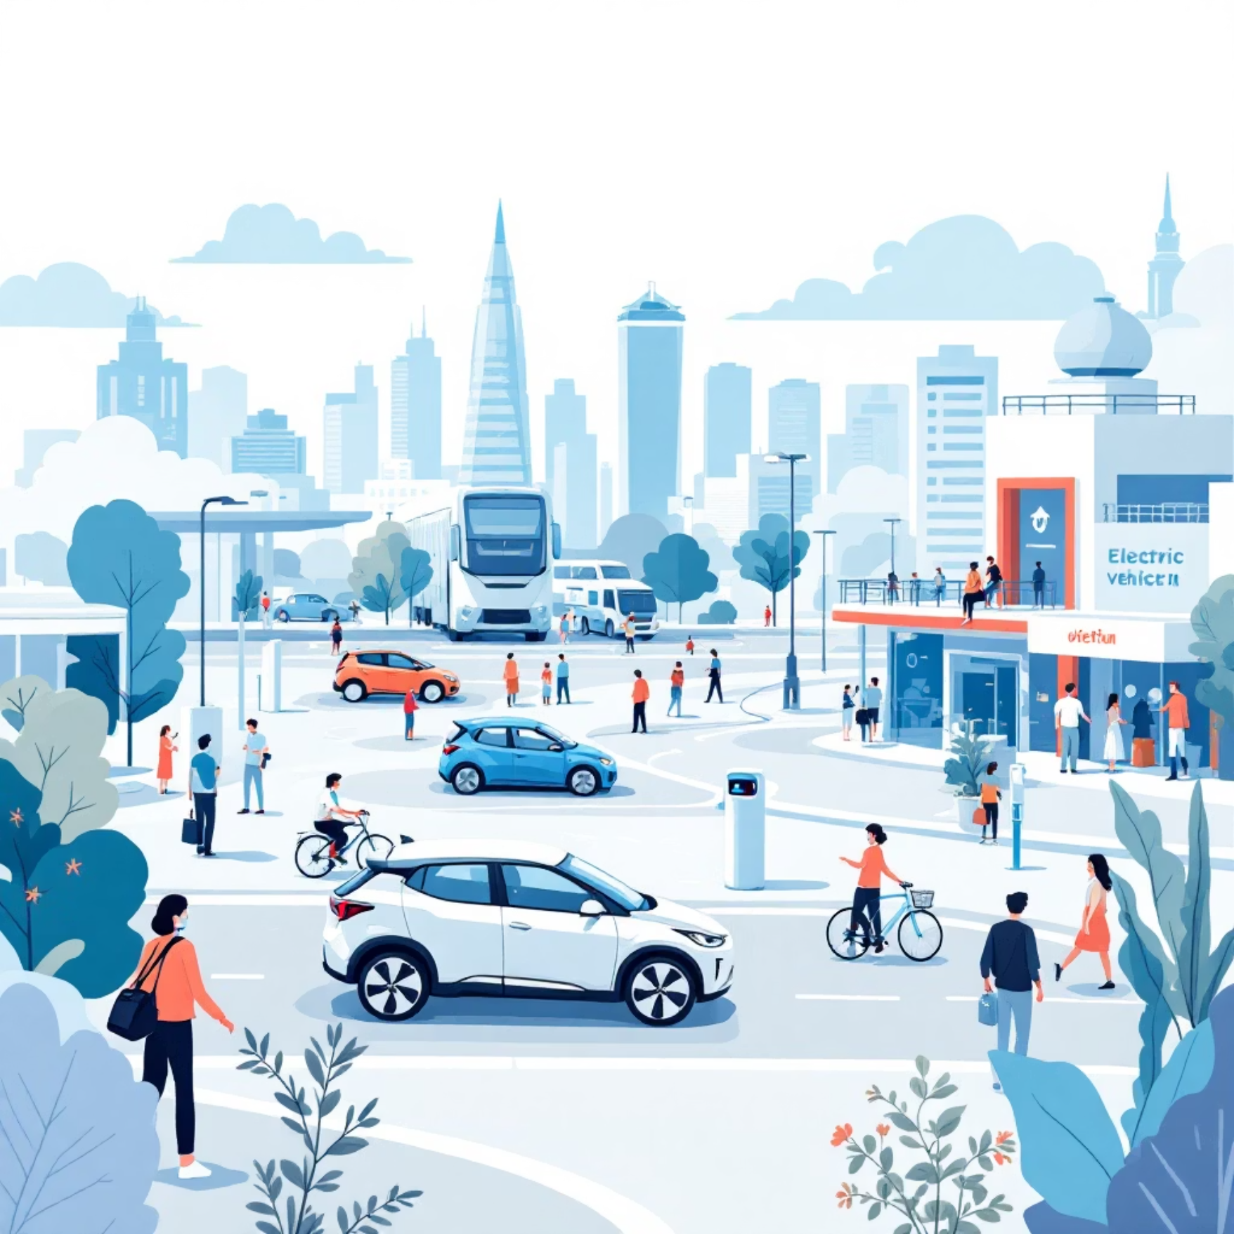
Thách Thức và Cơ Hội Phát Triển Pin và Sạc Ô Tô Điện tại Việt Nam
Thách Thức
Cơ Hội
Chi phí pin còn cao, là rào cản ban đầu cho người tiêu dùng.
Chính sách ưu đãi của Chính phủ: miễn phí sạc, giảm phí trước bạ, hỗ trợ phát triển xe điện.
Tuổi thọ pin và vấn đề tái chế pin sau sử dụng cần được giải quyết.
Công nghệ pin và sạc không ngừng cải tiến: pin mới, sạc nhanh hơn, bền hơn.
Hạ tầng sạc chưa phủ rộng, đặc biệt ở các vùng nông thôn và xa xôi.
Tăng cường hợp tác quốc tế và phát triển công nghiệp pin trong nước, tạo nền tảng vững chắc cho tương lai.

Slide 9
Tương Lai Pin và Sạc Ô Tô Điện Việt Nam: Hướng tới Bền Vững và Tiện Lợi
Mở Rộng Mạng Lưới Trạm Sạc Nhanh
Phát Triển Pin Thế Hệ Mới
Phát triển các trạm sạc với công suất cao hơn, tích hợp năng lượng tái tạo, tạo ra một hệ sinh thái sạc xanh và hiệu quả.
Nghiên cứu và ứng dụng pin thể rắn, pin tái chế và pin công suất cao, tối ưu hóa hiệu suất và giảm tác động môi trường.
Hệ Sinh Thái Xe Điện Thông Minh
Dịch Vụ Hỗ Trợ Người Dùng Toàn Diện
Triển khai các giải pháp sạc không dây, quản lý năng lượng thông qua ứng dụng di động, mang lại trải nghiệm tiện nghi và hiện đại.
Cung cấp dịch vụ bảo trì, thay pin nhanh và nâng cấp công nghệ định kỳ, đảm bảo xe điện luôn trong trạng thái tốt nhất.

Slide 10
Kết Luận: Pin và Sạc - Chìa Khóa cho Cuộc Cách Mạng Xe Điện Việt Nam
Pin và Sạc là Trung Tâm
Việt Nam Đang Trên Đà Phát Triển
Đây là yếu tố quyết định hiệu suất, tiện ích và trải nghiệm tổng thể của xe điện, là trái tim của mỗi chiếc xe.
Với nhiều mẫu xe và công nghệ tiên tiến, Việt Nam đang khẳng định vị thế trên bản đồ xe điện thế giới.
Hợp Tác Vì Hạ Tầng Bền Vững
Tương Lai Giao Thông Xanh Mở Ra
Sự đồng hành giữa doanh nghiệp, nhà nước và người tiêu dùng là cần thiết để xây dựng một hạ tầng sạc vững chắc.
Nhờ sự phát triển của pin và sạc ô tô điện, một tương lai giao thông xanh, sạch và hiện đại đang hiện hữu tại Việt Nam.

